Slide 1
Система за обяви за работа
Курсов проект по „технологии на софтуерното производство“
Яна ампова 22621751
Теодора стойчева 22621693

Slide 2
Съдържание
Проектиране на системата
Разработка
Тестване
Имплементация

Slide 3

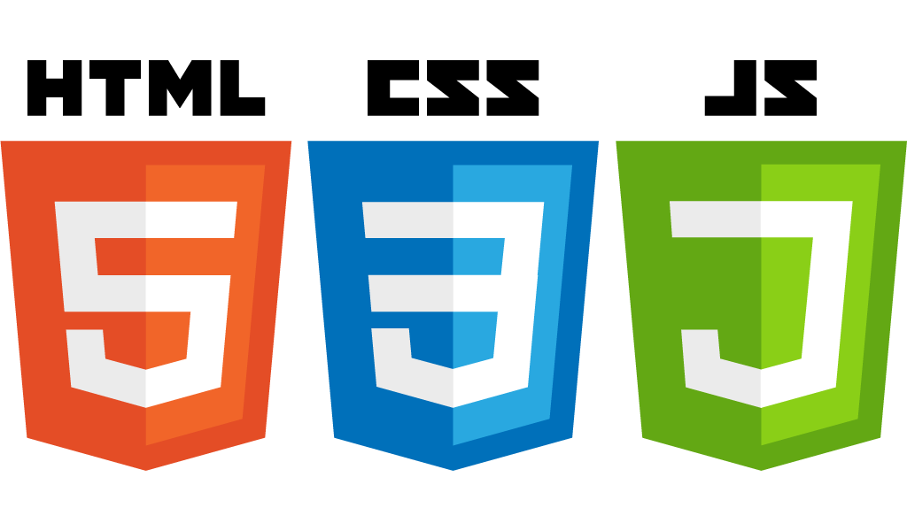



Проектиране – използвани технологии

Slide 4


Проектиране – среда за разработка
JetBrains Rider
Azure Portal

Slide 5
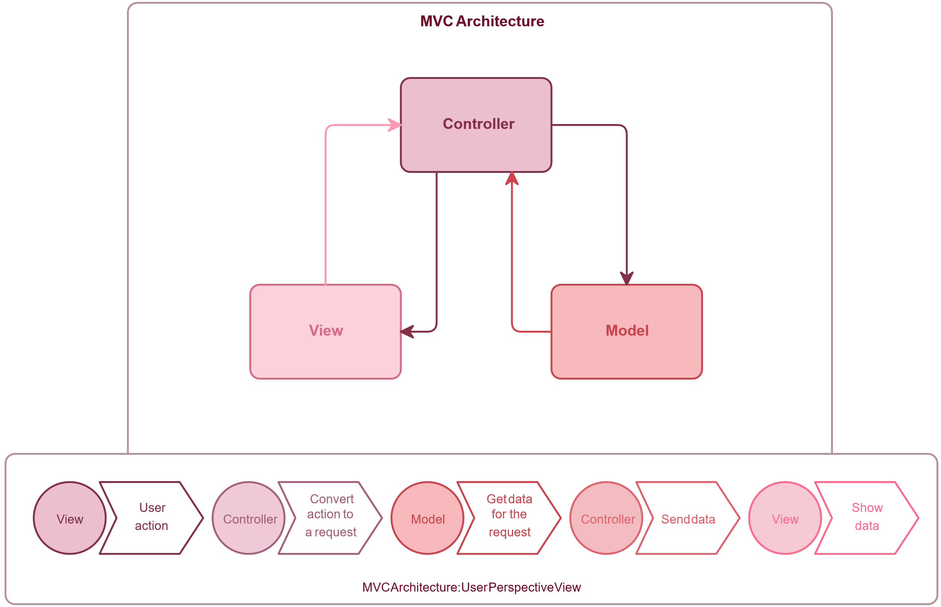
разработка
MVC Архитектура
Модели – класове, отговарящи на таблици
в базата данни
Контролери – съдържат заявки към услугите
Услуги – съдържат методи и алгоритми с
бизнес логика
Страници – съдържат потребителски
изглед

Slide 6
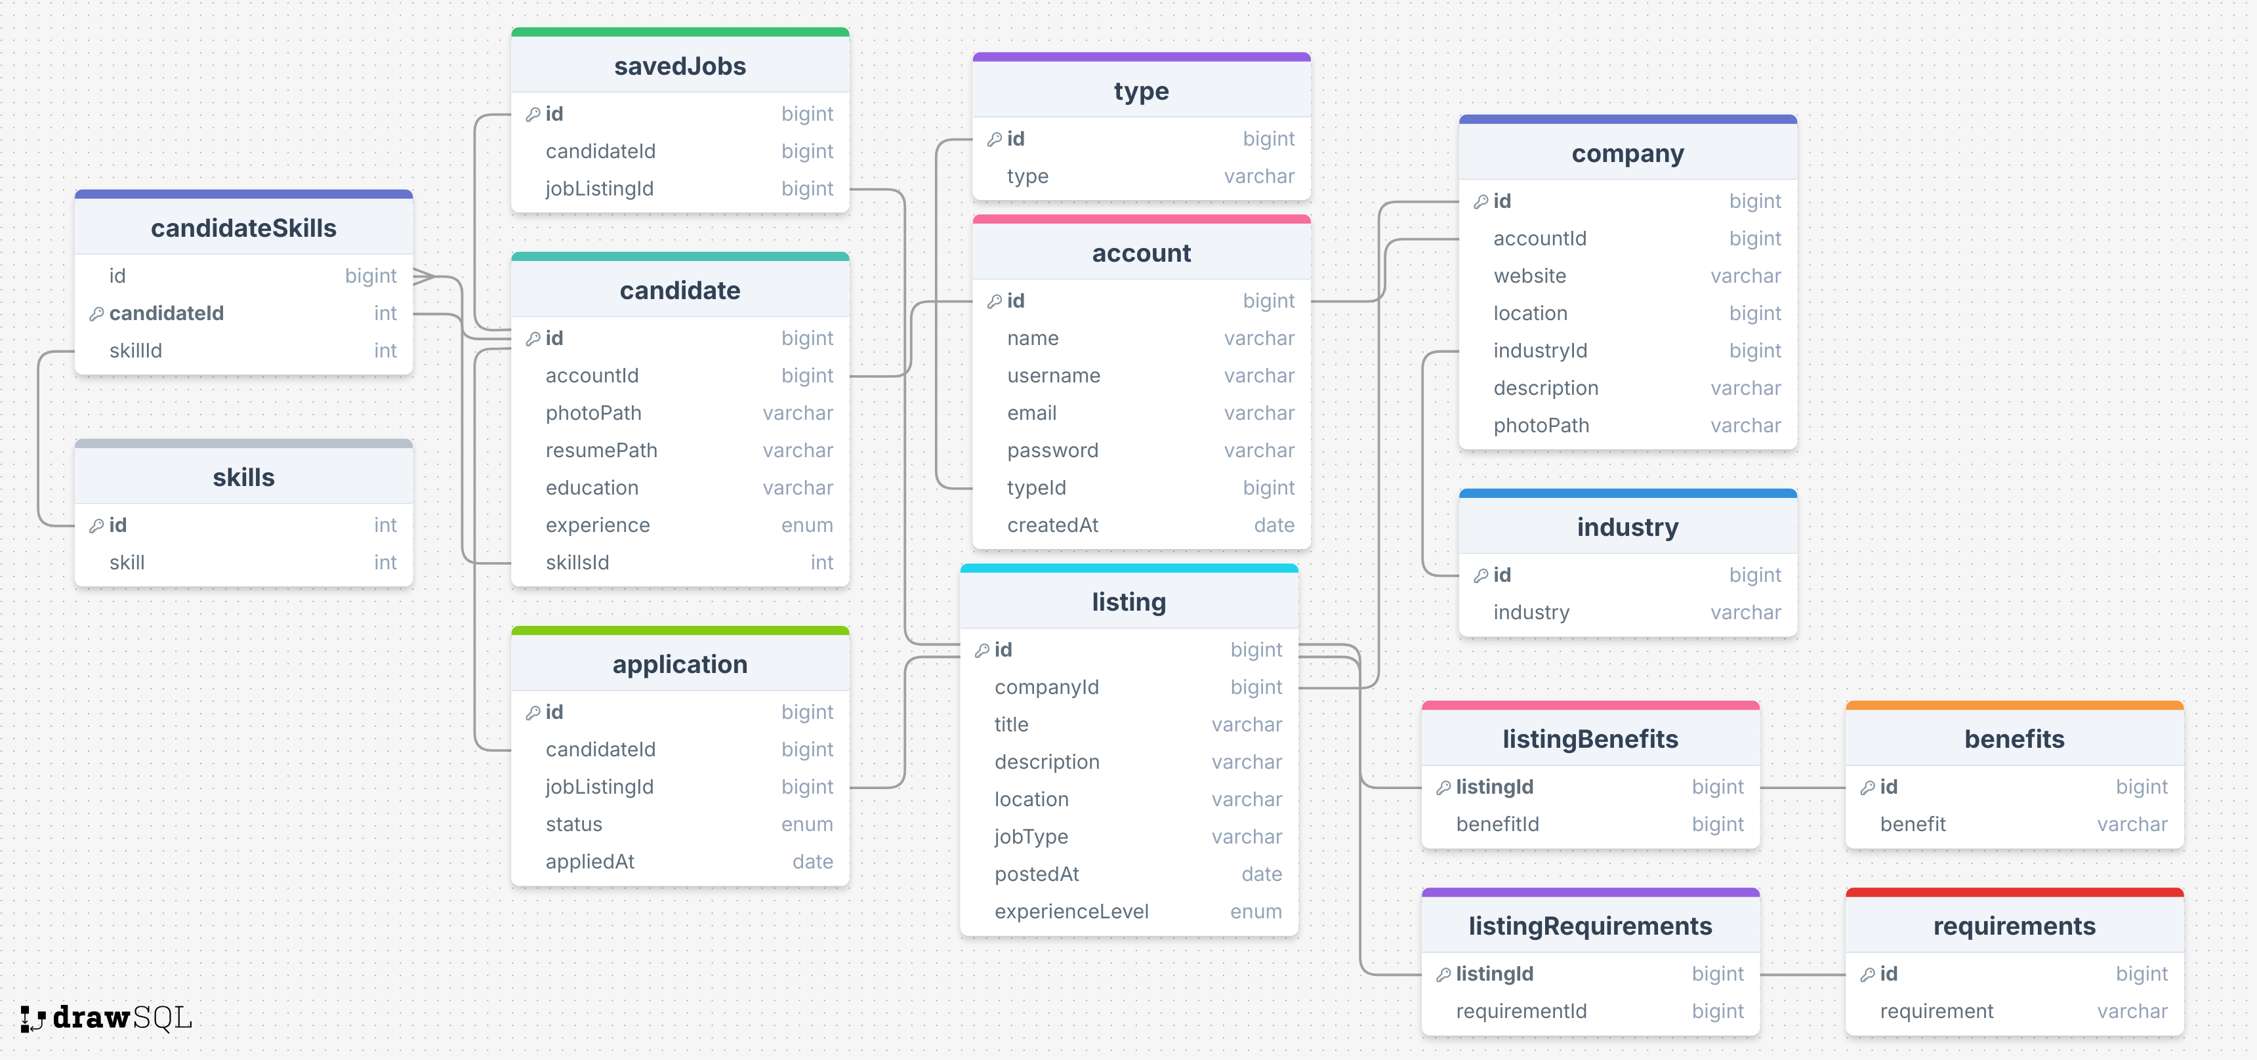
разработка
Диаграма на базата данни

Slide 7
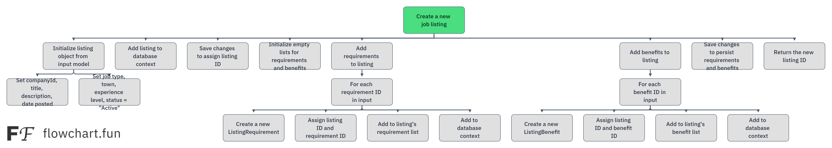
разработка
Логика за създаване на нова обява като компания

Slide 8
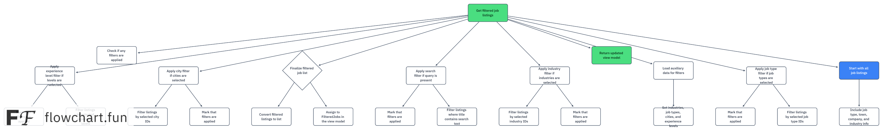
разработка
Логика за смесено филтриране на всички обяви за работа

Slide 9
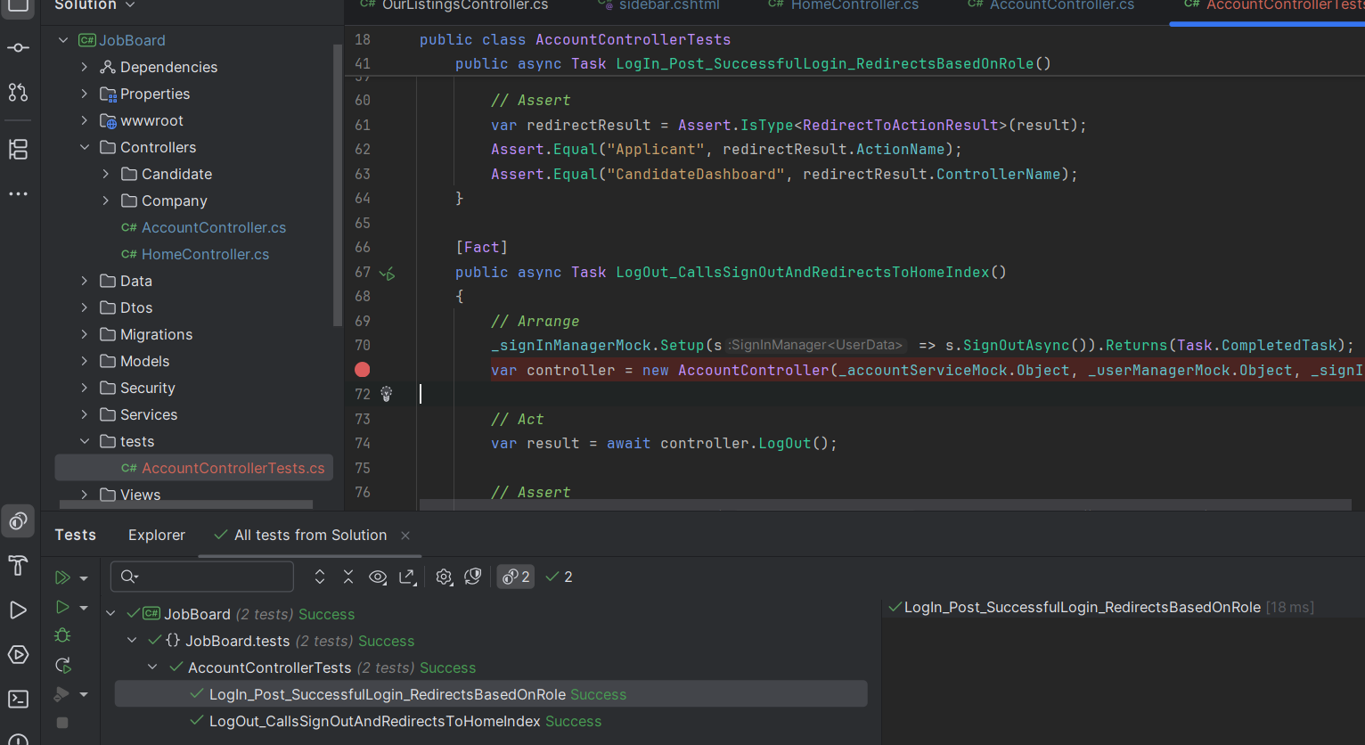
Тестване
Успешно провеждане на Unit Tests

Slide 10
Имплементация - кандидат

Slide 11
Имплементация - компания

Slide 12
Благодарим за вниманието!

